Slide 1

Nemecká klasická idealistická filozofia

Slide 2

Koniec 18. storočia;
vrcholná fáza klasickej novovekej filozofie;
snaha o hlbšie pochopenie problematiky rozumu, myslenia;
obdobie romantizmu – v popredí je záujem o dejiny, o kultúru, o jazyk, o posilnenie identity jednotlivých národov;

Slide 3
V 18. storočí sa filozofické myslenie presúva do Nemecka

Slide 4
Vrchol klasickej novovekej filozofie;
inovuje tému rozumu - hlavnú tému osvietenstva = úloha rozumu v boji proti nevzdelanosti;
vyzdvihuje aktívnu, tvorivú povahu rozumu;
I. Kant, J.G.Fichte, F.W.J.Scheling, G.W.F. Hegel

Slide 5

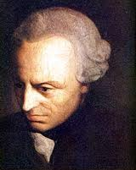
nemecký filozof, zakladateľ klasického nemeckého idealizmu, profesor filozofie;

Slide 6

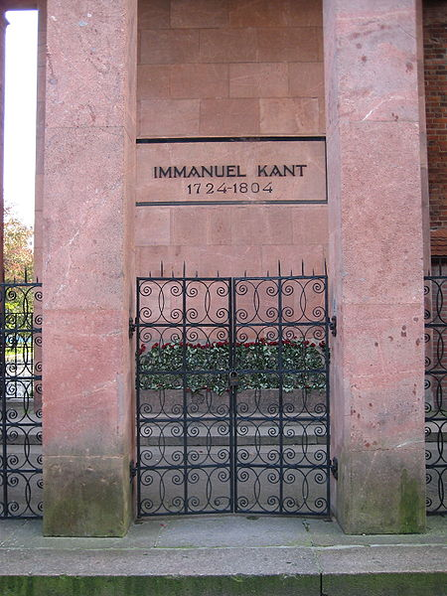
Celý život prežil v dnešnom Kaliningrade, vo vtedajšom Prusku;
považovaný za kráľa puntičkárov;
denne sa riadil prísnym režimom, mal železnú sebadisciplínu a chorobnú poriadkumilovnosť
vyhýbal sa všetkému, čo by ho odvádzalo od práce, aj ženám;
Immanuel Kant hrobka v Koenigsberg

Slide 7

Podarilo sa mu prekonať rozkol empirici – racionalisti
Jeho filozofiu delíme na 2 obdobia:
Predkritické obdobie
Kritické obdobie

Slide 8

Prírodovedná problematika, ovplyvnená Newtonovou fyzikou;
dielo: Všeobecné dejiny prírody a teória nebies – obsahuje kozmogonickú hypotézu o vzniku slnečnej sústavy z plynnej hmloviny
„Dajte mi hmotu a ukážem vám,
ako z nej musí vzniknúť svet.“

Slide 9

Kritika čistého rozumu
zaoberá sa problémom – kam siahajú hranice nášho poznania, našej skúsenosti;
Kant bol kritikom klasickej metafyziky a jej nárokov na rozumové poznanie skúsenosťou;
vychádza z empirizmu – poznatky, ktoré nepripúšťajú vyvrátenie novou skúsenosťou, sú nevyhnutné;

Slide 10

vo vedeckom poznaní prírody existujú okrem skúsenostných = aposteriórnych poznatkov aj poznatky apriórne = od skúsenosti nezávislé (napr. v matematike, fyzike);
Aposteriórne (skúsenostné) - zistil som, že Jano mi nikdy nehovorí pravdu. Zistil som že prezretý banán už je príliš sladký
Apriórne (nevyhnutné) To že majú všetky uhly v trojuholníku 180 to je fakt, vždy bolo a vždy bude...
poznanie, ktoré sa zaoberá podmienkami možnej existencie apriórneho poznania sa nazýva transcendentálne poznanie

Slide 11

Aby vzniklo poznanie, musí k skúsenostnému obsahu, pristúpiť predskúsenostná, apriórna forma;
rozoznávame dva základné kmene poznania:
Zmyslovosť – to ako sa nám vec javí (tvar, veľkosť, chuť...)
Um - schopnosť v našej hlave vytvoriť si z toho čo získame skúsenosťou pojmy. To, že to je lopta viem podľa toho, že má tvar lopty, veľkosť lopty, materiál ako lopta a že to skáče ako lopta

Slide 12
Kant rozlišuje:
svet vecí osebe = objektívny svet, existujúci sám od seba, nezávisle od procesu vnímania, pre nás nepoznateľný nazýva to noumenon
svet javov = všetko, čo sme schopní vnímať cez zmyslovú skúsenosť, teda svet, ako sa nám javí, svet pre nás; nazýva to fenomén
Pre nás je dostupný len svet fenomén, preto sa nikdy nemôžeme dozvedieť, aký ten svet skutočne je.

Slide 13
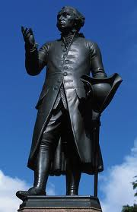
Naše poznávanie prechádza tromi štádiami:
Štádium nazerania
Štádium umu
Štádium čistého rozumu

Slide 14

Apriórne (predskúsenostné) formy – priestor a čas; to čo vnímame, vnímame v priestore a v čase, nie sme schopní vnímať inak; každá vec, ktorú vidím je v nejakom priestore a nejakom čase
čas a priestor sú apriórne podmienky zmyslovosti, no my ich vnímame ako subjektívne, lebo neprináležia vonkajšiemu svetu, a preto nikdy nespoznávame, aké sú veci osebe – dostupné sú nám iba javy. Ja vidí nejaké auto tak a tak, ale nikdy nespoznám jeho skutočnú podstatu.

Slide 15

snaha preniknúť k prvej príčine všetkého existujúceho, k najvyššej jednote nás smeruje až nad zmyslovú skúsenosť. A tam rozum prekračuje hranice skúsenosti, dostáva sa k pojmom, ktoré nemajú obsah – k ideám;
Kant rozlišuje ideu Boha, ideu sveta, ideu duše. Tu zrazu rozum zisťuje, že to sa nedá spoznať dostáva sa do antinómii – protikladov ( svet je konečný alebo nekonečný, po smrti je život, či už nie je...)

Slide 16

ľudské konanie usmerňuje morálny zákon každého človeka, schopnosť slobodnou vôľou usmerňovať svoje konanie v prospech všeobecného dobra;
morálny zákon = kategorický imperatív
„Konaj tak, aby maxima tvojej vôle vždy mohla byť zároveň princípom všeobecného
zákonodarstva.“

Slide 17
Konaj tak, aby si ľudstvo v sebe i v osobe každého druhého používal vždy ako účel a nikdy nie iba ako prostriedok.“
Rešpektovať človeka, neprihliadať na spoločenské postavenie, majetok, vzdelanie.

Slide 18
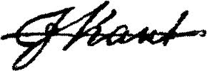
Jeho epitaf:
„ ...hviezdne nebo nado mnou a morálny zákon vo mne, to sú pre mňa dôkazy toho, že jestvuje Boh nado mnou a vo mne.“

